Slide 1

导入新课
在水溶液中，酸、碱和盐全部或部分以离子形式存在，
那么，其中的溶剂----水是全部以分子形式存在，还是部分以离子形式存在呢？

Slide 2
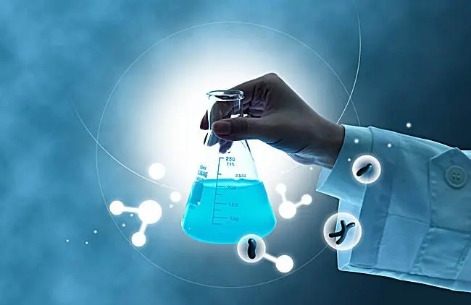
一、水的电离
1．水是一种极弱电解质，能微弱电离
+
-
+
+
H₂O +H₂O H₃O⁺ + OH－
( H₂O H＋+OH－)
水电离出来的H＋和OH－在任何情况下总是相等。
实验测得：在室温下1L水中只有1×10⁻⁷mol水电离，电离前后水的物质的量几乎不变， C(H₂O)的浓度为常数。

Slide 3
一、水的电离
2．水的离子积
c(H⁺)×c(OH⁻）
平衡常数：K _{电离}＝
c(H₂O）
1000 g
18 g·mol⁻¹
注：c(H₂O)=
1 L
所以 K _{电离}× c(H₂O) ＝ c(H⁺)×c(OH⁻）= K _{W}
K_{W} 叫做水的离子积常数，简称水的离子积。
Kw =
c( H⁺) .c(OH⁻)

Slide 4
一、水的电离
2．水的离子积
温度
0℃
20℃
25℃
50℃
100℃
Kw
1.15×10⁻¹⁵
6.87×10⁻¹⁵
1.01×10⁻¹⁴
5.31×10⁻¹⁴
5.45×10⁻¹³
K_{W}只与温度有关（与浓度无关）: 温度升高，K_{W}增大
牢记： 25℃ K_{W}=10⁻¹⁴
Kw适用于一定温度下任何稀的电解质溶液。

Slide 5
一、水的电离
改变条件 | 平衡移动方向 | 电离程度 | c(H⁺) | c(OH⁻) | c(H⁺) 和 c(OH⁻) 大小比较 | K_{w}
升高温度
正向移动
增大
增大
增大
等于
增大
通入少量HCl气体
逆向移动
减小
增大
大于
减小
不变
加入少量NaOH(s)
逆向移动
减小
减小
增大
小于
不变
加入少量
NaCl(s)
不移动
不变
不变
不变
等于
不变
加入少量Na
正向移动
增大
减小
增大
小于
不变

Slide 6
一、水的电离
3．水的离子平衡的影响因素
（1）温度
升高温度促进水的电离，Kw增大
（2）酸
抑制水的电离，Kw保持不变
（3）碱
（4）发生化学反应
促进水的电离，Kw不变
（5）能水解的盐
（下一节再讲）

Slide 7

一、水的电离
课堂检测
1.在25℃ 0.01mol/L盐酸溶液中：
c(H⁺) = ， c(OH⁻) = ；
0.01mol/L
10⁻¹²mol/L
10⁻¹²mol/L
c(H⁺)_{水}= ， c(OH⁻)_{水}= 。
10⁻¹²mol/L
2.在25℃ 0.01mol/L NaOH溶液中：
c(H⁺)= ， c(OH⁻)= ；
10⁻¹²mol/L
0.01mol/L
c(H⁺)_{水}= ， c(OH⁻)_{水}= 。
10⁻¹²mol/L
10⁻¹²mol/L

Slide 8
二、溶液的酸碱性与pH值
1.溶液的酸碱性与c(H⁺)、c(OH⁻)的关系
c (H⁺)与c (OH⁻)关系 | 25℃， c(H⁺)/mol·L⁻¹ | 溶液酸碱性
c (H⁺) =c (OH⁻)
=1×10⁻⁷
中性
c (H⁺)>c (OH⁻)
> 1×10⁻⁷
酸性
c (H⁺) <c (OH⁻)
<1×10⁻⁷
碱性

Slide 9
二、溶液的酸碱性与pH值
2.溶液的酸碱性与pH的关系
c(H⁺) ﹥ 1mol/L或c(OH⁻) ﹥ 1mol/L时，可直接用c(H⁺) 或c(OH⁻)表示溶液的酸碱性。一定温度下c(H⁺)越大,溶液酸性越强。 c(OH⁻)越大，溶液碱性越强，酸性越弱。
c(H⁺) ﹤ 1mol/L时，常用pH表示溶液的酸碱性。

Slide 10
二、溶液的酸碱性与pH值
溶液的pH
(1)定义：
c(H⁺)的负对数
(2)使用范围：
c(H⁺)<1mol/L
例：c(H⁺)=0.001 mol /L
pH=-lg 10⁻³ = 3
例：c(OH⁻) = 0.01mol /L
c(H⁺)=1×10⁻¹⁴ / 10⁻² = 1×10⁻¹² mol /L
pH=-lg 1×10⁻¹² = 12

Slide 11
二、溶液的酸碱性与pH值
2.溶液的酸碱性与pH的关系(25℃）
溶液的酸碱性 | c(H⁺)和c(OH⁻)的关系 | 常温下：c(H⁺) | 常温下：pH
中性溶液 |  | 1×10⁻⁷mol/L
 | c(H⁺)＞c(OH⁻)
 |  |  | ＞7
c(H⁺)=c(OH⁻)
=7
酸性溶液
＞1×10⁻⁷mol/L
＜7
碱性溶液
c(H⁺)＜c(OH⁻)
＜1×10⁻⁷mol/L

Slide 12
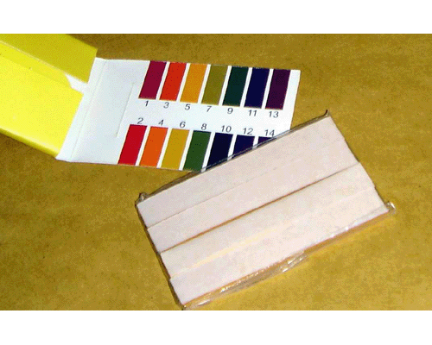
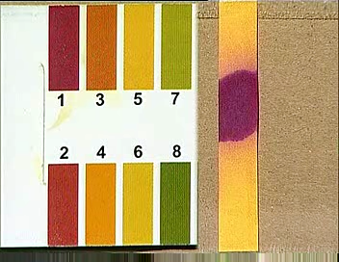
二、溶液的酸碱性与pH值
3.pH的测定方法
pH试纸法
广泛pH试纸:测量出溶液的整数pH
使用方法：用镊子撕取一小片pH试纸放于洁净干燥的表面皿（或玻璃片）上，用洁净干燥的玻璃棒蘸取待测液点在试纸中部，待试纸显色稳定后与标准比色卡对比，读出pH。
注意：①试纸测pH值时不能用水润湿
②不能将试纸伸到溶液中
③广泛pH试纸只能读出整数

Slide 13
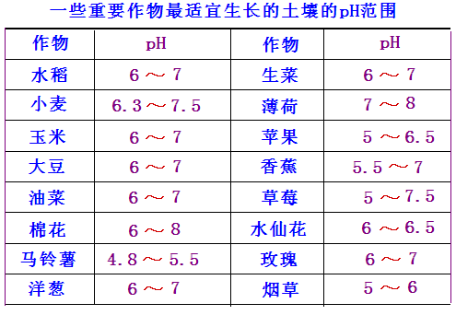

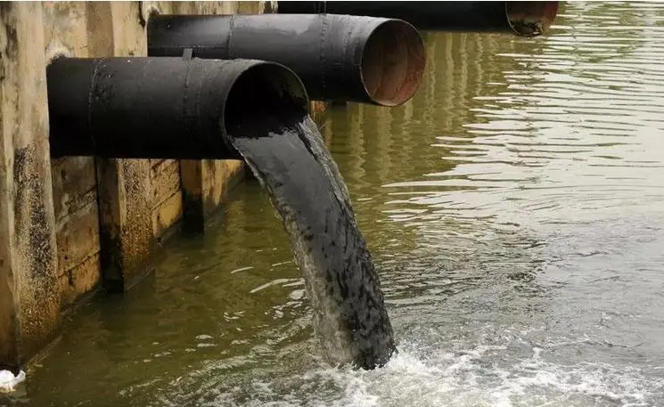
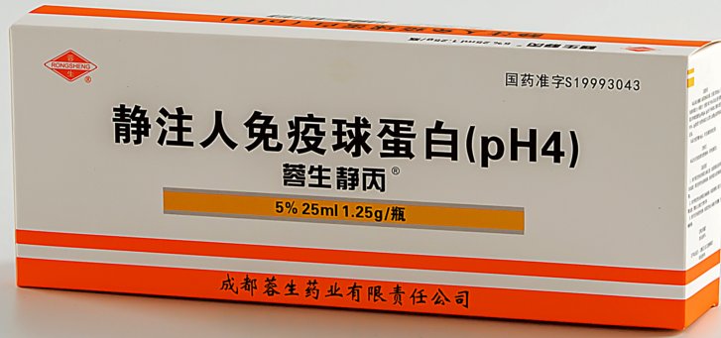
二、溶液的酸碱性与pH值
4.pH的应用
（1）人体健康调节
（2）环保治理污水
（3）农业生产调节
（4）在医疗上
（5）在科学实验和工业生产方面：

Slide 14




课堂总结
1.水的离子积
Kw =
c( H⁺) .c(OH⁻)
K_{W}只与温度有关（与浓度无关）: 温度升高，K_{W}增大
牢记： 25℃ K_{W}=10⁻¹⁴
Kw适用于一定温度下任何稀的电解质溶液。

Slide 15
课堂总结
2.水的离子的因素
（1）温度
（3）碱
（2）酸
（4）发生化学反应
（5）能水解的盐
3.溶液的酸碱性与pH
4.pH的应用
c(H⁺) ﹤ 1mol/L时，常用pH表示溶液的酸碱性。

